Slide 1
BPCO et Santé Mentale
Une Initiative IPCRG
Guide Pratique et Globale pour les Soins Primaires
Boehringer Ingelheim a fourni une subvention sans restriction afin de soutenir le développement, la production et l’impression et l’utilisation de l’ouvrage.

Slide 2
BPCO et Santé Mentale Cas Cliniques BPCO et anxiété Bjorn Stallberg, Liz Steed, Stephanie Taylor

Slide 3
About these slides
Vous pouvez utiliser, mettre à jour et partager ces dispositives librement avec vos collègues et patients dans un but non commercial
Il y aura une introduction sur les généralités sur la BPCO et la santé mentale suivie d’un cas clinique.
Les diapos sont soumises à la licence Creative Commons CC BY-NC-ND
BY pour attribution (obligation de créditer l'auteur et les autres parties liées à la production de ce travail)
NC pour NonCommercial (l’utilisation à des fins commerciales n’est pas autorisée par la license)
ND pour NoDerivatives (Seules les copies de verbatim de ce travail peuvent être partagées)
Lors de l’utilisation des diapositives, merci de bien indiquer la source : IPCRG 2022 COPD and Mental Health

Slide 4
Glossary of terms, abbreviations and acronyms
IMC, indice de masse corporelle
TCC, thérapie cognitivo-comportementale
BPCO, Bronchopneumopathie chronique obstructive
VEMS, volume expiratoire maximal à la première seconde
CVF, capacité vitale forcée
GAD-7, Échelle de dépistage de l'anxiété généralisée
GOLD, Global Initiative for Chronic Obstructive Lung Disease
MG, Médecin généraliste
HbA1c, Hémoglobine glyquée
BALA, β-agoniste de longue durée d’action
AMLA, antagonistes muscariniques à longue durée d'action
LDL, low-density lipoprotein
MSP, médecin de soins primaire
PHQ-4, Patient Health Questionnaire 4
PHQ-9, Patient Health Questionnaire 9
QdV, qualité de vie
ISRS, inhibiteur sélectif de la recapture de la sérotonine

Slide 5
Objectif
Souligner l’importance du sevrage tabagique chez les personnes souffrant de BPCO et d’anxiété et fournir un exemple d’intervention basée sur les preuves à travers un cas clinique

Slide 6
Ce que vous allez apprendre
Comprendre l’importance de l’évaluation du statut tabagique chez les personnes souffrant de BPCO et d’anxiété
Identifier les principaux obstacles au sevrage tabagique chez les personnes atteintes de BPCO et d’anxiété et les méthodes appropriées pour les surmonter.
Comment appliquer une intervention structurée de sevrage tabagique pour les personnes souffrant de BPCO et d’anxiété ?

Slide 7
Les troubles mentaux : Comorbidités importantes dans la BPCO
L’anxiété et la depression sont courantes dans les cas de BPCO et sont associées à un mauvais état de santé et à un risque accru d’exacerbations et d’hospitalisations d’urgence.¹
De nombreuses études ont démontré une association entre le tabagisme et l’augmentation des symptômes ou des troubles anxieux.²
Le tabagisme, la depression et l’anxiété sont tous associés à un risque accru de décès chez les personnes BPCO³
Les MG ont souvent peu confiance pour évaluer et traiter les problèmes de santé mentale en raison des relations complexes entre ces derniers et des symptômes tels que l’essoufflement.
1. GOLD 2022. Available at: https://goldcopd.org/2022-gold-reports-2/; 2. Moylan S, et al. Brain Behav 2013;3:302-26; 3. Lou P, et al. Respir Care 2014;59:54-61.

Slide 8
Prévalence et impact de l’anxiété dans la BPCO
L’anxiété a été reconnue comme un problème important dans la BPCO avec une prevalence estimée jusqu’à 40%.¹
Les personnes atteintes de BPCO sont jusqu’à dix fois plus sujets au trouble panique ou attaques de panique par rapport à la population générale.²
L’anxiété est associée à une altération de la QdV³ et à un risque accru de mortalité.⁴
1. Panagioti M. Int J Chron Obstruct Pulmon Dis 2014;9:1289-306; 2. Livermore N, et al. Respir Med 2010;104:1246-53; 3. Blakemore A, et al. Int J Chron Obstruct Pulmon Dis 2014;9:501-12; 4. Vikjord SAA, et al. Respir Med 2020;171:106089.

Slide 9
Etude de cas

Slide 10
Contexte
Johan, un homme de 68 ans
Il a pris sa retraite il y a 4 ans. Avant, il travaillait comme comptable dans un petit bureau pendant la majeure partie de sa vie professionnelle
Il vit seul dans une petite ville et a deux enfants et cinq petits-enfants.
Il aime lire
Il avait l’habitude de marcher beaucoup, mais en raison de son essoufflement, il préfère rester à la maison.

Slide 11
Antécédents médicaux
Antécédents : Hypertension artérielle Diabète de type 2 BPCO | Traitement actuel : Amlodipine Enalapril Atorvastatine Metformine Association fixe de AMLA/BALA et BASA si besoin
A deux consultations de routine par an avec son MG Renouvelle en general tous ses traitements lors des consultations chez le MG | Obèse depuis la quarantaine : poids 102 kg, taille 177 cm (IMC 33)

Slide 12
Anamnèse respiratoire I
Johan fume depuis l’âge de 14 ans et fume encore quotidiennement
Une BPCO lui a été diagnostiquée il y a environ dix ans
Une spirométrie a été faite il y a un an : VEMS à 55% des valeurs prédites et VEMS/CVF à 0,55.
On lui a prescrit une association fixe de AMLA/BALA et de BASA en si besoin au cours des 5 dernières années.

Slide 13
Anamnèse respiratoire II
Dans le dossier médical de Johan lors d’une consultation précédente :
Il est essoufflé lorsqu’il marche avec des personnes du même âge.
Il a eu une exacerbation sévère de sa BPCO (il y a 2 ans).
Il présente souvent des symptômes la nuit, surtout une toux et parfois un essoufflement.
Il utilise quotidiennement un supplément de BASA, mais avec un effet limité sur son essoufflement.

Slide 14
Déroulement de la consultation
Johan avait prévu un contrôle de routine
Le bilan sanguin montre un diabète équilibré (HbA1c 49 mmol/mol, cholestérol total 5.6 mmol/L and LDL cholestérol 2.4 mmol/L)
Pression artérielle 140/85 mmHg
Son généraliste était, comme d’habitude, un peu pressé, mais à la question “comment allez-vous?”, il soupire et répond que sa BPCO s’est un peu aggravée et qu’il est plus essoufflé, que tout semble plus difficile, qu’il n’est pas sûr de s’en sortir. Il a également besoin d’une nouvelle ordonnance de BASA

Slide 15
Ce que son MG lui propose
Ils conviennent que la BPCO est une maladie difficile à vivre.
Il a prescrit trois autre cartouches de BASA et ont également renouvelé tous les autres médicaments de Johan.
Ils se sont mis d’accord pour une prochaine consultation dans 6 mois
Son MG se précipite pour voir son prochain patient

Slide 17
Que pensez-vous de la consultation de Johan ?
S’agissait-il d’une consultation typique de MG pour une personne atteinte de BPCO ?
Qu’est-ce qui aurait pu être fait différemment ?
Qu’est-ce qui a manqué ?
Que proposez-vous pour améliorer la consultation ?
Y avait-il des indices que quelque chose d’autre se passait chez Johan ?

Slide 18
Quelque chose d’important a été omis
Le MG de Johan semblait amical et essayait d’adopter une approche centrée patient, mais comment a-t-il réagit aux propos du patient qui disait ne plus en pouvoir et rester de plus en plus à la maison ?
Il est prouvé que les MG plutôt que d’évoquer les problèmes de santé mentale ont souvent tendance à les taire (Guthrie, 2017)
Il serait utile de simplement demander au patient d’en dire plus s’ils font part de certains problèmes non médicaux.
‘Pouvez vous m’en dire un peu plus à ce sujet?’

Slide 19
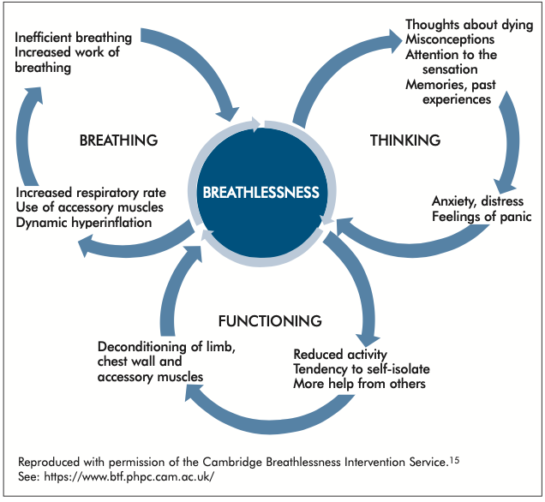
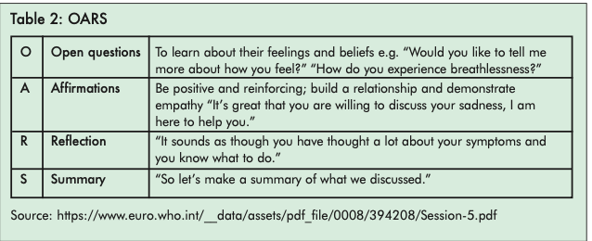
Available at: https://www.ipcrg.org/dth12.

Slide 20
Diagnostiquer l’anxiété
J’ai arrêté de sortir, juste au cas où j’aurais le souffle coupé
Avant d’utiliser les questionnaires, il faut reconnaître que l’anxiété est un problème
L’anxiété peut affecter les sentiments, les pensées, les comportements et les symptômes, de sorte que des signes dans l’un ou l’autre de ces domaines peuvent être utiles
L’anxiété est accompagnée par des sentiments de persécution et une incapacité à faire face
Je me sens nerveux tout le temps, comme si quelque chose de terrible allait arriver
Mon coeur commence à battre la chamade, je suis en sueur, je n’arrive pas à respirer et je ne sais pas quoi faire
Je n’arrête pas de penser à “et si je n’arrive pas à reprendre mon souffle”

Slide 21
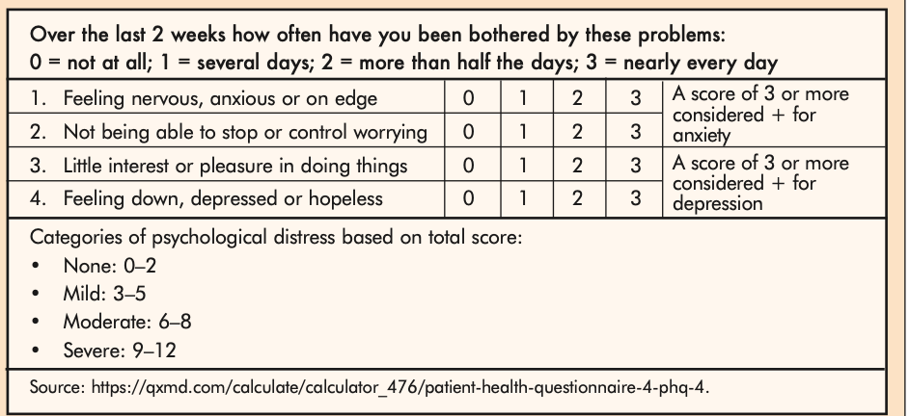
Identifier les problèmes de santé mentale chez les personnes BPCO : PHQ-4
Pour une mesure très brève de la depression et de l’anxiété
Peut être complété en ligne
Available at: https://www.ipcrg.org/dth12.

Slide 22
Evaluation plus détaillée de l’anxiété : GAD-7
Donne un indicateur plus complet de l’anxiété
Un score ≥8 suggère la nécessité d’explorer advantage les symptômes
Generalized Anxiety Disorder 7- item (GAD-7)
Au cours des deux dernières semaines, à quelle fréquence avez-vous été gêné par les problèmes suivants : | Pas du tout | Plusieurs jours | Plus d’un jour sur deux | Presque chaque jour
1. Se sentir nerveux, anxieux ou à bout de nerfs? | 0 | 1 | 2 | 3
2. Ne pas être capable de cesser ou de contrôler l’inquiétude ? | 0 | 1 | 2 | 3
3. S’inquiéter beaucoup à propos de différentes choses ? | 0 | 1 | 2 | 3
4. Avoir du mal à se relâcher ? | 0 | 1 | 2 | 3
5. Être si agité qu’il est difficile de rester assis? | 0 | 1 | 2 | 3
6. Devenir facilement gêné et irritable? | 0 | 1 | 2 | 3
7. Avoir peur comme si quelque chose de grave pouvait se produire ? | 0 | 1 | 2 | 3
Sapra A. Cureus 2020;21:12.

Slide 23
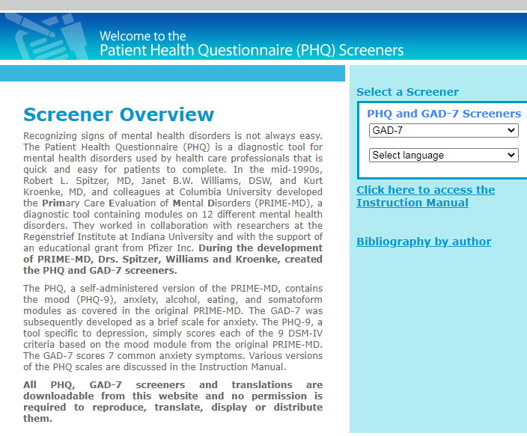
GAD-7
GAD-7 est disponible dans plusieurs langues
A télécharger gratuitement sur le lien suivant : www.phqscreeners.com

Slide 24
Gestion de l’anxiété
De nombreux praticiens font état d’un manque de confiance dans le traitement des problèmes de santé mentale, ou craignent de ne pas avoir le temps ou les compétences nécessaires pour y faire face. Il peut être intéressant d’avoir des outils à portée de main :
Orienter vers une TCC (face à face, en ligne ou en autosoins, tous peuvent présenter un bénéfice)¹
MAIS
La manière dont le traitement psychologique est introduit peut être déterminante dans l’observance de celui-ci.
1. Williams M. Int J Chron Obstruct Pulmon Dis 2020;15:903-19.

Slide 25
Thérapie cognitive-comportementale
Les revues systématiques¹⁻⁴ ont suggéré que la TCC peut améliorer :
La dépression
L’anxiété
L’essoufflement
La qualité de vie
Bien que la durée avant l’obtention de bénéfices et l’intensité du traitement peuvent varier en fonction de l’individu.
1. Pollok J, et al. Cochrane Database Syst Rev 2019;3:CD012347; 2. Williams M. Int J Chron Obstruct Pulmon Dis 2020;15:903-19; 3. Ma RC, et al. Complement Ther Clin Pract 2020;38:101071; 4. Zhang X, et al. Clin Resp J 2020;14:891-900.

Slide 26
Aborder la TCC comme option : Conseils pratiques
Reconnaître que la BPCO, comme toutes les maladies chroniques, peut affecter les personnes aussi bien psychologiquement et émotionnellement que physiquement
Suggérer que la gestion de ce problème est tout aussi importante que celle des symptômes physiques
Dire que l’anxiété est fréquente dans la BPCO (mais éviter de dire que c’est normal, sous-entendu qu’il n’est pas nécessaire de la prendre en compte)
Dire que vous souhaiteriez les revoir dans 6 à 8 semaines afin de souligner votre engagement envers cette approche
‘Beaucoup de personnes atteintes de BPCO ont de l’anxiété, c’est aussi important de la prendre en charge au même titre que votre essoufflement’

Slide 27
Présentation de la TCC
”Nous savons que l’essoufflement est anxiogène et qu’il nous affecte aussi bien émotionnellement que physiquement. Apprendre à gérer cette peur et cette anxiété est tout aussi important que la gestion de vos symptômes physiques. La TCC est un moyen d’y parvenir et consiste à examiner comment nos pensées, nos sentiments, nos comportements et nos symptômes interagissent”.
Comme pour tout traitement que vous recommandez, il est utile de vérifier sur une échelle de 1 à 10 dans quelle mesure votre patient est susceptible de l’appliquer.
Les scores ≤ 7 suggèrent qu’un soutien supplémentaire ou un plan révisé peut être nécessaire

Slide 28
D’autres moyens visant à remédier à l’essoufflement peuvent soulager l’anxiété
Intervention | But/Objectif
Méditation pleine conscience | 20 minutes de respiration pleine conscience réduisent l’essoufflement dans les maladies pulmonaires et l’anxiété/la depression dans les maladies avancées ; améliorent l’attention et peuvent augmenter l’auto-efficacité.
Techniques de relaxation | Certaines données indiquent que les interventions de relaxation peuvent soulager l’anxiété, l’essoufflement et la fatigue chez les personnes BPCO. L’imagerie guidée (“pensez à un endroit agréable”), la relaxation musculaire progressive et le comptage sont les plus acceptables.
Acupuncture/pression | Améliore l’essoufflement en cas de maladie avancée et peut réduire l’anxiété
Thérapie par le chant | La plupart des preuves suggèrent que la thérapie par le chant peut améliorer la fonction pulmonaire ; certaines études prouvent qu’elle peut améliorer l’anxiété et la QdV ; des études anecdotiques montrent également qu’elle est utile
La psychologie positive procure un sentiment de contrôle/confiance | Non basée sur les preuves, cependant, les services d’aide aux personnes souffrant d’essoufflement réduisent l’anxiété/la depression et utilisent la psychologie positive, ameliorant ainsi l’auto-efficacité.
Présence sociale | D’après des études expérimentales, la presence sociale réduit la sensation d’essoufflement chez les volontaires sains, ils se disent rassurés par la presence d’autrui
Available at: https://www.ipcrg.org/dth12.

Slide 29
Méthodes médicamenteuses
L’anxiété peut être prise en charge par des ISRS, mais les preuves sont faibles.¹
Les benzodiazépines peuvent être envisagées pour une utilisation à court terme (pas plus de 4 semaines) uniquement pour les personnes souffrant d’anxiété aiguë.
1. Usmani ZA, et al. Cochrane Database Syst Rev 2011;11;CD008483.

Slide 30
Sevrage tabagique chez les patients BPCO ayant des troubles mentaux
Les problèmes de santé mentale sont négativement associés à la réussite du sevrage tabagique.^{1,2}
Les tabagiques ayant des problèmes de santé mentale ont souvent tendance à :^{3,4}
Être plus dépendant du tabac
Fumer plus
Avoir plus de risques de rechute
Demander une aide suite à des tentatives de sevrage répétées
Contrairement à la croyance populaire, l’arrêt du tabac réduit l’anxiété. Cet effet est aussi puissant, voire plus que celui des antidépresseurs pour les troubles de l’humeur et de l’anxiété.¹
1. IPCRG Desktop Helper, No 12. Available at: www.ipcrg.org/dth12; 2. Hashimoto R, et al. Respir Investig 2020;58:387-94; 3. Royal College of Physicians, Royal College of Psychiatrists, 2013; 4. Ho SY, et al. Gen Hosp Psychiatry 2015;37:399-407.

Slide 31
Soutien pour le sevrage tabagique
Professionnel de santé |  | Réponse du patient
INTERROGER sur la concommation de tabac à chaque consultation -“Je vois dans votre dossier que vous fumiez jusqu’à récemment. Est-ce toujours le cas?” |  | ”Oui, je fume 15 cigarettes par jour depuis environ 40 ans, sans aucune tentative préalable de sevrage tabagique”.
CONSEILLER sur les moyens efficaces de sevrage (et si nécessaire, exposer les méfaits du tabac) -“Connaissez-vous le meilleur moyen d’arrêter de fumer ou de réduire ses méfaits ?” |  | ”Pas vraiment, je ne m’étais jamais interrogé avant votre question”
AGIR en fonction de la réponse du patient -“Voulez vous discuter à propos des moyens disponibles pour le sevrage tabagique ?” |  | ”Oui, ce serait utile
Reportez votre interaction dans le dossier médical

Slide 32
Consultation de Johan – À faire
Vous reconnaissez que la BPCO est une maladie difficile au quotidien
Vous appliquez le PHQ-4 et notez qu’une évaluation plus poussée de son anxiété est nécessaire. Il obtient ensuite un score de 10 sur le GAD-7.
Vous notez que, pour l’instant, il ne présente pas de symptômes de dépression, mais vous prenez en compte la nécessité de faire un suivi lors de la prochaine consultation.
Vous prenez RDV pour une TCC (prévoir une consultation ultérieure)
Vous convenez également d’un contrôle au téléphone pour voir à quel point la TCC le fait progresser dans 6 à 8 semaines.
Vous demandez/conseillez/agissez sur le sevrage tabagique et prévoyez une consultation pour discuter des options avec Johan.

Slide 33
Résumé
Lors de l’examen d’une personne BPCO, évaluez toutes les comorbidités.
Soyez vigilant à l’égard de l’anxiété et de la dépression
Le diagnostic et les traitements contre l’anxiété et la dépression chez les personnes BPCO amélioreront leur QdV et leur résultat.

